Slide 1

การจดจำวัตถุสามมิติ
3D-Object Recognition
นำเสนอโดย
อาทิตย์ ศรีทองอินทร์
อินทรชัย สุคนธมาน
รศ.ดร. ชม กิ้มปาน อาจารย์ที่ปรึกษา

Slide 2
ขั้นตอนของกระบวนการจดจำรูปร่างวัตถุ
ระบบการมองเห็น
(Vision - Computational Perception)
ระบบการจดจำวัตถุสามมิติ
การเรียนรู้ (Learning )
เปรียบเทียบกับข้อมูลอ้างอิง
(Comparing)
การระบุชนิดของวัตถุ
(Identification)

Slide 3
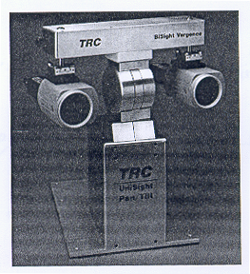
quantizing
digitizing
encoding
Sensor
Digitizer
Computer
Memory
Active Head-Eye Vision System
กล้องถ่ายภาพสามมิติแบบเรียลไทม์ เลียนแบบ
การทำงานของตามนุษย์ ซึ่งสามารถหมุนได้
รอบทิศและมอเตอร์ควบคุมด้วยคอมพิวเตอร์

Slide 4
การประมวลผลภาพเชิงตัวเลข
1. การประมวลผลระดับต่ำ ใช้ข้อมูลค่าความสว่างของจุดภาพ
- กำจัดสัญญาณรบกวน
- ปรับปรุงข้อมูลภาพในส่วนที่ไม่คมชัด
- การแบ่งข้อมูลภาพออกจากสีพื้น
- การหาขอบของภาพ
- การแปลงข้อมูลภาพในทางเรขาคณิต
- การแก้ไขข้อมูลภาพในส่วนที่ผิดเพี้ยน
2. การประมวลผลระดับสูง ใช้ข้อมูลตัวแปรที่ได้จากการประมวลผลภาพระดับล่าง
- หาขนาดของวัตถุ
- หารูปร่างของวัตถุ
- หาความสัมพันธ์ระหว่างวัตถุต่างๆภายในภาพ

Slide 5
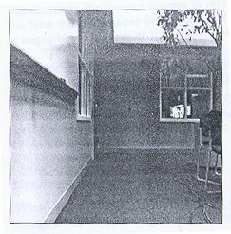
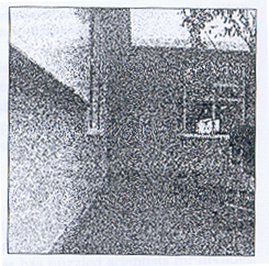
รูปภาพเปรียบเทียบผลของสัญญาณรบกวน
ภาพปกติ
ภาพที่ถูกรบกวน

Slide 6
การหาขอบของภาพวัตถุ
คือ การหาขอบเขตของวัตถุเพื่อแบ่งพื้นผิวของวัตถุแต่ละชิ้นออกจากกัน
ทำให้สามารถทราบได้ว่าส่วนใดเป็นพื้นหลังของภาพ ส่วนใดเป็นตัววัตถุ
ขั้นตอนการหาขอบภาพ
1. การแบ่งค่าความเข้มของข้อมูลภาพ
2. การตรวจจับขอบของวัตถุจากข้อมูลภาพความเข้มสองระดับ
- วิธีการใช้อัลกอริทึม
- วิธีการใช้ตารางหน้าต่าง

Slide 7
เริ่มต้น
วิธีการใช้อัลกอลิทึม
หาตำแหน่งพิกัด(X,Y)แรกที่
เป็นจุดขอบภาพด้านบนขวา
ไม่ใช่
เป็นจุดภาพของวัตถุ?
ใช่
รูทีนสำหรับตำแหน่ง
พิกัดที่ไม่ใช่จุดภาพ
รูทีนสำหรับตำแหน่ง
พิกัดที่เป็นจุดภาพ
จุดสุดท้าย?
ไม่ใช่
ใช่
สิ้นสุด

Slide 8
เริ่มต้น
ไม่ใช่
ใช่
X = X1
X2=X
Y2=Y
ไม่ใช่
ใช่
ไม่ใช่
ใช่
X> X1
Y> Y1
Y2=Y-1
Y2=Y+1
Y2=Y+1
Y2=Y-1
X2=X+1
X2=X-1
X2=X-1
X2=X+1
หยุด

Slide 9
เริ่มต้น
วิธีการใช้ตารางหน้าต่าง
หาตำแหน่งพิกัด(X,Y)แรกที่
เป็นจุดขอบภาพด้านบนซ้าย
P3
P2
P1
P4
Px
P0
P5
P6
P7
หาตำแหน่งเริ่มต้นในการกวาดภายใน
ตารางหน้าต่างคือตำแหน่ง P4 ของจุดภาพ
หาตำแหน่งเริ่มต้นในการกวาด
ภายในตารางหน้าต่าง
ตรวจสอบหาจุดขอบอนาคต
โดยการกวาดทวนเข็มนาฟิกา
ไม่ใช่
จุดสุดท้าย?
ใช่
สิ้นสุด

Slide 10
การเข้ารหัสลูกโซ่ของ Freeman
1
2
3
1
2
0
4
0
5
7
3
6
ทิศทางของรหัสแบบ 4 ทิศทาง
ทิศทางของรหัสแบบ 8 ทิศทาง
6765460000024322244

Slide 11

การหาแนวแกนหลักของภาพวัตถุ
คำนวณหาอิลิเมนต์ของ Eigenvector แล้วนำมาหา
มุมของแนวแกนหลักที่บิดไปเมื่อเทียบกับแกนนอน
เลื่อนข้อมูลของภาพวัตถุมาหมุนรอบจุดกำเนิด
แล้วย้ายกลับไปที่จุดศูนย์กลางของภาพวัตถุ
มุมหมุน=มุมระหว่างแกนหลักของวัตถุที่พิจารณา
และแกนหลักของวัตถุอ้างอิง
การย้ายข้อมูลภาพวัตถุแบบทุกๆจุด
ชดเชยภาพข้อมูลวัตถุที่ทำการย้ายแล้ว
เติมเต็มส่วนที่ขาดหายไปจากความผิดพลาดใน
การหมุนข้อมูลภาพด้วยการใช้สมการตรรกศาสตร์
เปรียบเทียบชนิดวัตถุกับข้อมูลอ้างอิง
เข้ารหัสวัตถุที่ตรวจสอบแล้วนำมาเปรียบเทียบ
กับข้อมูลที่มีอยู่ในหน่วยความจำ

Slide 12
การหมุนข้อมูลภาพวัตถุแบบบางจุด
หมุนเฉพาะจุดแรกที่มีการเริ่มเปลี่ยนแนวของเส้นตรงจากทิศทางของแนวเส้นหลักหรือ
แนวเส้นรองไปมากกว่า หรือเท่ากับ 90 องศา และจุดแรกที่มีการเปลี่ยนแนวเส้นตรงจากทิศทาง
ของแนวเส้นหลักไปสู่แนวเส้นทิศทางรอง(45 องศา )ที่มากเกินกว่าค่าผิดพลาดที่ยังยอมรับได้
จากนั้นจึงลากเส้นเชื่อมกันระหว่างแต่ละจุดBreak Point
ปัญหาในการหาจุดเปลี่ยนแนวเส้นเกิดขึ้นเนื่องจากสัญญาณรบกวนดังนั้นก่อนหาจุด
เปลี่ยนแนวต้องทำรหัสลูกโซ่ให้ราบเรียบเสียก่อน ด้วยการใช้อัลกอริทึมของBresenham
ที่จะช่วยแก้ไข noiseที่มีทิศทางแกว่งไปมาแบบสมมาตรให้กลับเป็นปกติ

Slide 13
การเข้ารหัสในรูปมุมและระยะทาง
เป็น การคำนวณค่าระยะทางระหว่างสองจุดเปลี่ยนแนวเส้นที่ติดกัน ด้วยทฤษฎีเรขาคณิตและหาค่ามุมที่เกิดจากจุดเปลี่ยนแนวสามจุดถัดกันด้วยทฤษฎีของ cos ผลลัพธ์ที่ได้
นำมาเรียงต่อกัน โดยมุมจะมีค่าแบบสะสมไปเรื่อยๆ การตรวจสอบชนิดของวัตถุจะนำไปเขียน
เป็นกราฟความสัมพันธ์ระหว่างมุมและระยะทาง นำสองกราฟมาทับกันความเลื่อมล้ำของวัตถุ
ชนิดเดียวกันจะไม่เกิน 10 เปอร์เซ็นต์
การหาวัตถุที่มีบางส่วนถูกบดบัง
แบ่งข้อมูลภาพออกเป็นช่วงๆที่มีจุดเปลี่ยนแนวประมาณ 30 เปอร์เซ็นต์
- ทำการเปรียบเทียบข้อมูลแบบช่วงๆ( Intersection Matching )
- ทำการเปรียบเทียบข้อมูลแบบจุดต่อจุด ( Segment Matching )
- ประมวลผลโดยวิธีการ Geometric Correction

Slide 14
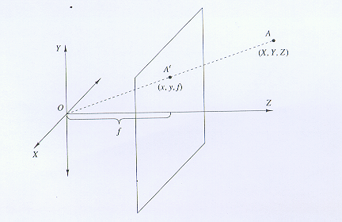
การฉายภาพแบบเพอร์สเปคทีฟ

Slide 15
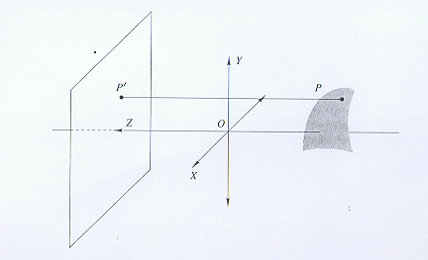
การฉายภาพแบบออโธกราฟิก

Slide 16
a
(a) รูปกล่องสี่เหลี่ยมที่มองแบบออโธกราฟิก
(b) รูปกล่องสี่เหลี่ยมที่มองแบบเพอร์สเปคทีฟ
b
ใน (b) จะเห็นว่าส่วนที่เป็นเส้นขนานไม่ขนาน
กันอีกต่อไป แม้ว่ารูปที่ได้จะดูสมจริงเหมือนมอง
ด้วยตามนุษย์ก็ตาม

Slide 17
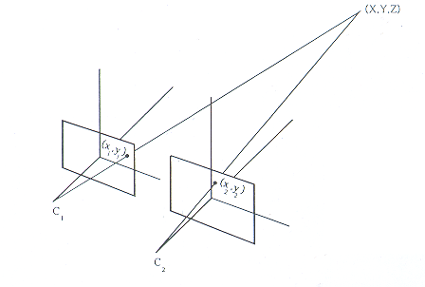
เทคนิคสเตอริโอวิชัน
การมองภาพแบบสเตอริโอโดยใช้เลนส์ 2 อัน ซึ่งแกนของเลนส์ทั้งสองขนานกัน

Slide 18
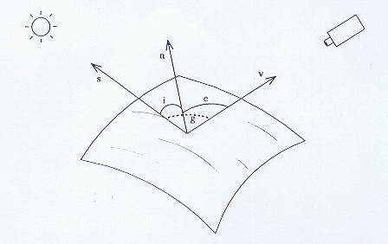
การพิจารณารูปร่างจากข้อมูลระดับความเข้มแสงของภาพ
(shape from shading)

Slide 19
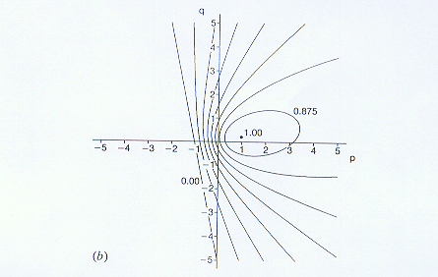
รีเฟลคแตนท์แมป ในกรณีที่แหล่งกำเนิดแสงอยู่ที่จุดดำ ในจตุภาคที่ 1

Slide 20
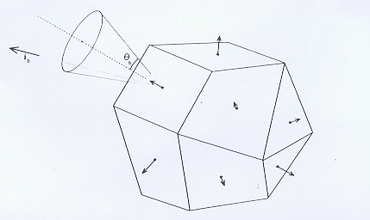
แบบแผนในการจดจำวัตถุ 3 มิติของ Ballard และ Sabbah

Slide 21
รูปที่มองเห็น
รูปในหน่วยความจำ
ขั้นตอนการตรวจสอบวัตถุของ
Ballard และ Sabbah
1.นำภาพในหน่วยความจำมาหมุนให้
ใกล้เคียงกับภาพที่มองเห็น
2.ปรับแต่ละระนาบโดยไม่เกินมุมที่กำหนด
3.เมื่อได้ภาพที่เหมือนกันแล้วก็สามารถให้
คำตอบออกมาได้ว่าภาพที่มองเห็นคืออะไร

